Slide 1
TRABAJO DE TITULACIÓN, PREVIO A LA OBTENCIÓN DEL TÍTULO DE INGENIERAS EN COMERCIO EXTERIOR Y NEGOCIACIÓN INTERNACIONAL
ANÁLISIS DE LOS FACTORES QUE INTERVIENEN EN LAS EXPORTACIONES ECUATORIAnAS DE LA SUBPARTIDA 5305.00.11.00 “Fibras de abacá en bruto”
AUTORAS:
CALDERÓN AGUIAR, ANDREA ESTEFANÍA
ORTEGA GONZÁLEZ, MARIMAR
DIRECTOR: ING. AGUAS ALARCÓN, FRANCISCO XAVIER

Slide 2
Abacá:
producto no
tradicional
Falta
de políticas Gubernamentales
Falta de Promoción y Publicidad
PLANTEAMIENTO DEL PROBLEMA
Limitaciones Económicas
Requisitos Técnicos y Estándares de
Calidad
Competencia Desleal

Slide 3
Analizar los factores que intervienen en las exportaciones ecuatorianas de “fibras de abacá en bruto” en el período 2013-2018.
Evaluar el sector exportador ecuatoriano de fibras de abacá en bruto en el período de estudio.
Determinar los factores que afectan al sector exportador de fibras de abacá de acuerdo al análisis PEST y su incidencia dentro de la balanza comercial.
Proponer el proceso de logística y comercio internacional para la exportación de fibras de abacá en bruto.
Realizar una ficha técnica para las Fibras de abacá en bruto
OBJETIVOS

Slide 4
TEORÍAS DE SOPORTE
T. Comercio Internacional
Intercambio de bienes o servicios entre países.
Internacionalización
Uso eficaz y eficiente de recursos.
T. Competitiva
Productividad
Establecimiento de Aranceles y Barreras
T. Política Comercial
Balanza Comercial Positiva

Slide 5
METODOLOGÍA DE
LA INVESTIGACIÓN
Enfoque de Investigación
Mixto
Por su finalidad
Investigación Aplicada
Por las fuentes de Información
Primaria
Por el control de Variables
Secundaria
Por el alcance
Diseño no experimental
Longitudinal
Exploratorio
Instrumentos para recolección de datos
Bases de Datos

Slide 6
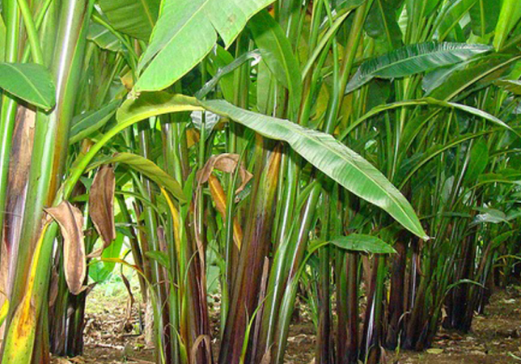
ABACÁ
Familia de las Musáceas
Cuatro calidades de Fibra
“Cáñamo de Manila”
Similitud al banano
Puede crecer hasta más de 7 metros de altura
Clima Tropical Húmedo
Color habano
77% celulosa
9% lignina
Dos tipos: Tangongón y Bungalonón

Slide 7
BUNGALONÓN
TANGONGÓN

Slide 8
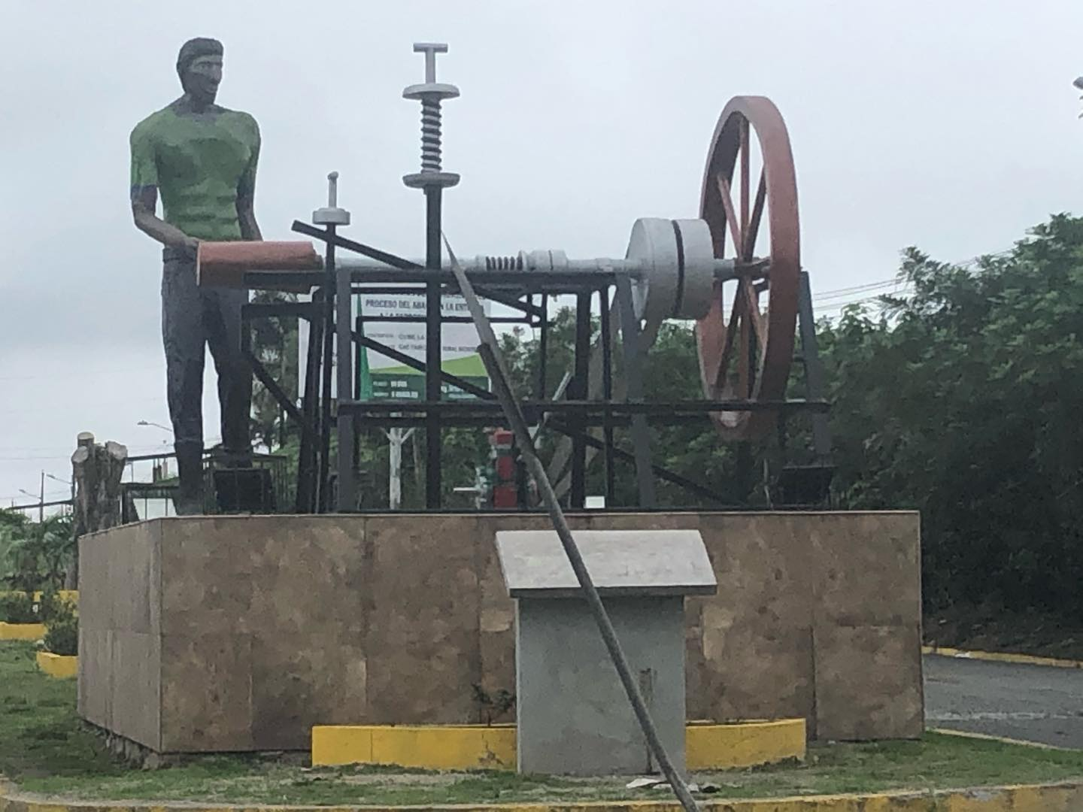
Ecuador segundo productor mundial
Filipinas país pionero en producción
Parroquia “Monterrey” capital mundial de Abacá
Empresa exportadora Furukawa Plantaciones S.A (1961)
Año 1960 con 13000 hectáreas
ANTECEDENTES:

Slide 9
BENEFICIOS Y USOS
Medio Ambiente
Salud
Construcción
Transporte
Alimentos
Hogar
Papel Moneda
Bolsas de Té

Slide 10
SECCIÓN IX
TEXTILES Y SUS MANUFACTURAS
CÓDIGO
DESCRIPCIÓN DE LA MERCANCÍA
CAPÍTULO
53
Las demás fibras textiles vegetales; hilados de papel y tejidos de hilados de papel.
Coco, abacá(cáñamo de Manila),ramio y demás fibras textiles vegetales no expresadas ni comprendidas en otra parte, en bruto o trabajadas, pero sin hilar; estopas y desperdicios de estas fibras (incluidos los desperdicios de hilados y las hilachas).
PARTIDA
53.05
SUBPARTIDA
5305.00.11.00
- De abacá:
- - En bruto

Slide 11
MERCADO INTERNACIONAL DEL ABACÁ
Cultivos de Abacá

Slide 12
FIBRAS DE ABACÁ
 | Promedio de Exportaciones | Participación de mercado
India | 197871,5 | 39,7%
Sri Lanka | 123424,3 | 24,8%
Filipinas | 30625,2 | 6,1%
Brasil | 42393,3 | 8,5%
Viet Nam | 30635,0 | 6,1%
Kenya | 24730,5 | 5,0%
Ecuador | 18041,3 | 3,6%
Tailandia | 15454,5 | 3,1%
Indonesia | 10083,5 | 2,0%
Tanzanía | 4875,8 | 1,0%
 | Promedio de Importaciones | Participación de Mercado
China | 230418 | 51,90%
Estados Unidos | 39523 | 10,90%
Reino Unido | 28055 | 7,90%
España | 24570 | 7,80%
México | 18950 | 6,20%
Japón | 16511 | 4,50%
Países Bajos | 11973 | 3,40%
Filipinas | 9130 | 3,20%
Marruecos | 7792 | 2,20%
Canadá | 6943 | 1,90%

Slide 13
SECTOR PRODUCTIVO
Actualmente12000 hectáreas aprox.

Slide 14
PROCESO DE PRODUCCIÓN
Cosecha
Zunque
Tumbado
Tuxeado
Desfibrado
Secado

Slide 15
PRODUCCIÓN DE ABACÁ
ABACA – 2014
Provincia | Sup. Plantada (ha) | Sup. Cosechada (ha) | Producción (ton)
SANTO DOMINGO | 4.073 | 3.940 | 3.603
ESMERALDAS | 302 | 302 | 431
LOS RÍOS | 50 | 50 | 90
ZONA NO DELIMITADA | 4 | 4 | 2
Total general | 4.428 | 4.295 | 4.126
ABACA – 2015
Provincia | Sup. Plantada (ha) | Sup. Cosechada (ha) | Producción (ton)
SANTO DOMINGO | 4.327 | 4.327 | 4.096
LOS RÍOS | 29 | 29 | 35
Total general | 4.356 | 4.356 | 4.131
ABACA – 2016
Provincia | Sup. Plantada (ha) | Sup. Cosechada (ha) | Producción (ton)
SANTO DOMINGO | 2.248 | 2.009 | 2.981
Total general | 2.248 | 2.009 | 2.981
ABACA – 2017
Provincia | Sup. Plantada (ha) | Sup. Cosechada (ha) | Producción (ton)
SANTO DOMINGO | 5.570 | 5.375 | 8.113
Total general | 5.570 | 5.375 | 8.113
ABACA – 2018
Provincia | Sup. Plantada (ha) | Sup. Cosechada (ha) | Producción (ton)
ESMERALDAS | 134 | 134 | 107
LOS RÍOS | 80 | - | -
SANTO DOMINGO | 2.950 | 2.774 | 4.002
Total general | 3.163 | 2.908 | 4.109
1,5 toneladas de producción por hectárea

Slide 16
SECTOR EXPORTADOR ECUATORIANO
EMPRESAS EXPORTADORAS DEL SECTOR | PORCENTAJE PARTICIPACION
COOPERATIVA DE EXPORTACION DE FIBRAS VEGETALES CAFIV | 41,03%
FURUKAWA PLANTACIONES S.A. DEL ECUADOR | 31,28%
COOPERATIVA DE PRODUCCION AGRICOLA ABACA ECUADOR | 13,60%
Otros | 14,09%
EMPRESAS
EXPORTADORAS DEL SECTOR

Slide 17
CANTIDAD DE EXPORTACIONES DE ABACÁ
Importadores | Promedio | Porcentaje participación
Filipinas | 3310,9 | 34,90%
Reino Unido | 3555,1 | 37,40%
Japón | 1930 | 20,30%
España | 660,1 | 7,00%
Indonesia | 39 | 0,40%
TOTAL | 9495,1 | 100,00%
Fuente: Banco Central del Ecuador
Fuente: Ministerio de agricultura y Ganadería

Slide 18
ANÁLISIS DE
FACTORES ( PEST )
FACTORES POLÍTICOS
FACTORES ECONÓMICOS
FACTORES SOCIALES
FACTORES TECNOLÓGICOS

Slide 19
FACTORES POLÍTICOS
Más de 300 leyes aprobadas
Tratado de libre comercio con la Unión Europea
Arancel
del 0%
Deserción de Reino Unido
de la Unión Europea

Slide 20
FACTORES ECONÓMICOS
Año | DEUDA/PIB
2013 | 24%
2014 | 29,6%
2015 | 33%
2016 | 38%
2017 | 44,6%
2018 | 45,2%
Fuente: Banco Central del Ecuador
Fuente: Ministerio de Finanzas

Slide 21
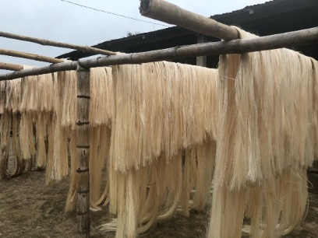
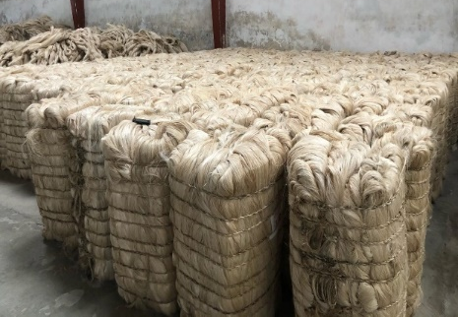
FACTORES ECONÓMICOS
Fuente: Banco Central del Ecuador

Slide 22
FACTORES SOCIALES
Fuente: INEC
Fuente: Banco Central del Ecuador

Slide 23
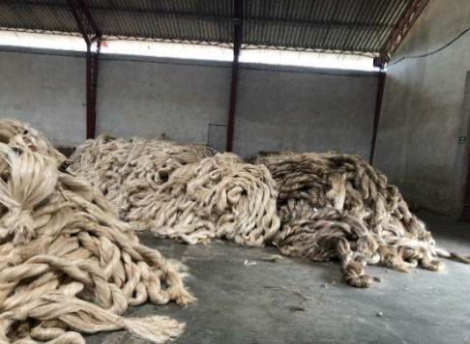
FACTORES TECNOLÓGICOS
Índice de Innovación
6
52
89
99
Fuente: Index

Slide 24
LOGÍSTICA DE FIBRAS DE ABACÁ A REINO UNIDO
UNIDAD DE CARGA
TIPO DE CARGA
EMPAQUE Y/O EMBALAJE
ROTULADO
Contendor Dry o seco, High Cube 40.
Capacidad 180 pacas
Color de acuerdo a la calidad, peso, empresa y número de orden.
Contenerizada
Sunchos

Slide 25
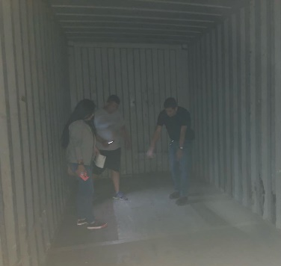
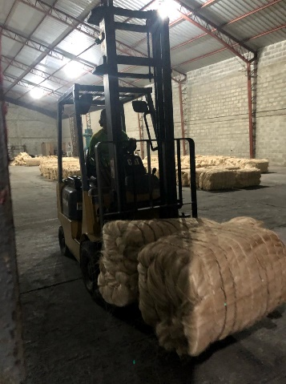
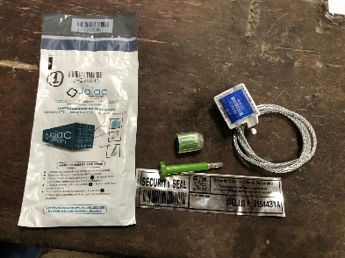
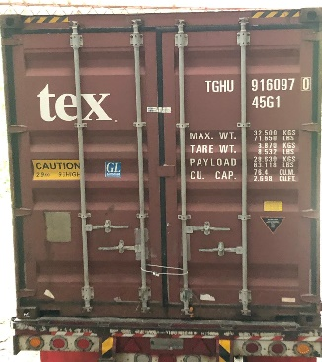
Seguridad Antinarcóticos
REVISIÓN
Condiciones de Transporte
LOGÍSTICA
Montacargas
ESTIBA
KIT DE SEGURIDAD:
Candado Sticker Sellos
Cierre y sellado

Slide 26
FOB (FREE ON BOARD)
INCOTERM
NEGOCIACIÓN INTERNACIONAL
30 Días plazo
FORMA DE PAGO

Slide 27
COMPRADOR
Escoge transporte Gastos de Flete y seguro
RIESGOS Comprador
asume riesgos de mercancía desde
que es colocada
en el buque. Exportador proporciona información
relacionada a la mercancía.
VENDEDOR
Mercadería a disposición a bordo del buque en el puerto de
Embarque.
RESPONSABILIDADES

Slide 28
PROPUESTA
Ficha Técnica de Fibras de Abacá
Correcto Proceso Logístico a Reino Unido

Slide 29
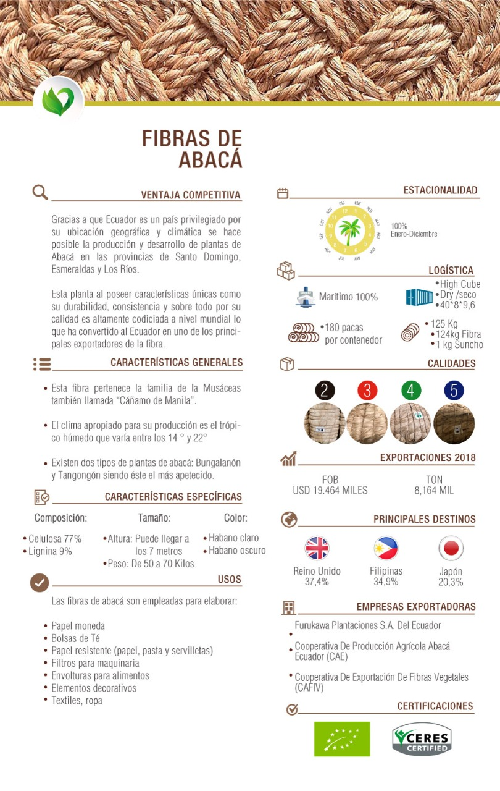

Slide 30
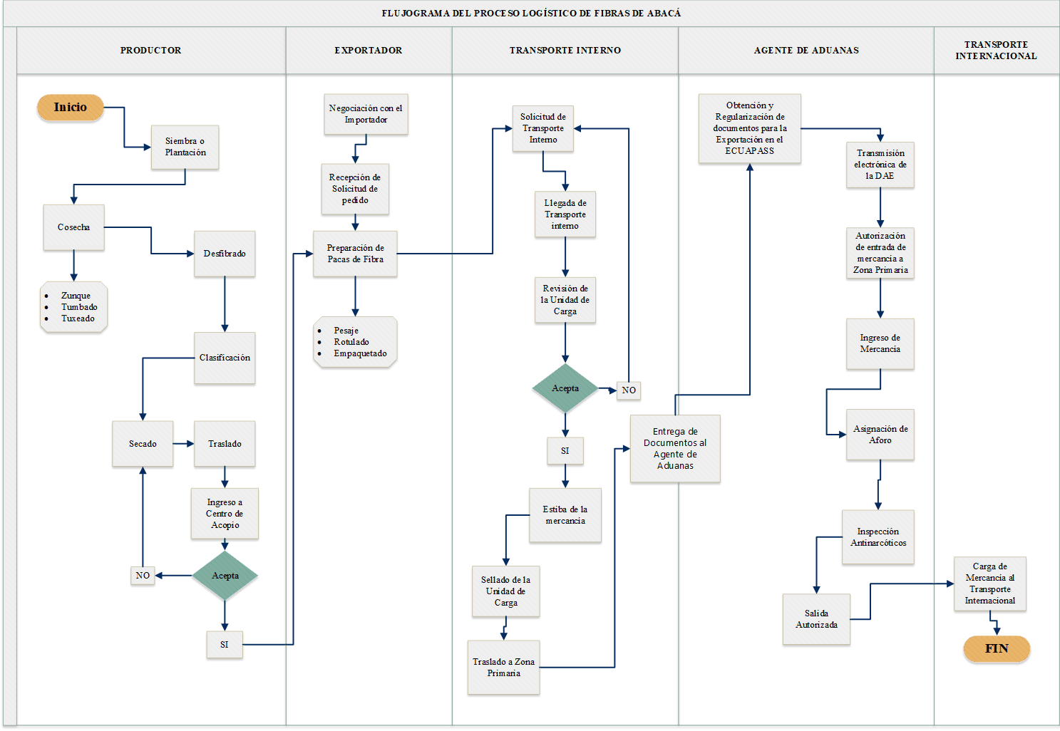

Slide 31
CONCLUSIONES
El análisis de los factores PEST se llegó a los siguientes resultados:
Políticos: No existe ley o regulación alguna en beneficio del sector.
Económicos: las exportaciones de fibras de abacá tienen una aporte promedio del 0,2% dentro de la balanza comercial ecuatoriana.
Sociales-culturales: Más del 50% de trabajadores no están afiliados a ningún tipo de seguro, debido que las personas están acostumbradas a trabajar por horas.
Tecnológicos: los procesos que maneja su cadena logística son rudimentarios, siguen empleando maquinaria no especializada.
Las exportaciones ecuatorianas tuvieron un crecimiento sostenido, el año 2016 fue el mejor para este producto con el 70,3% de incremento, en relación al anterior. Los principales destinos de exportación son: Reino Unido y Filipinas con un 37,4% y 34,9% respectivamente.

Slide 32
Analizado el proceso logístico propuesto de este producto se identifica una reducción considerable de gestiones, que en la mayor parte se duplicaban con su agente de aduana, lo cual ayuda a optimizar recursos humanos, además de económicos y lograr cierto grado de eficiencia.
El modelo de ficha técnica propuesta va a contener información esencial como características generales, específicas del producto, con la finalidad de dar un valor agregado a la presentación del producto para su comercialización.

Slide 33
El gobierno ecuatoriano debe fomentar las exportaciones de productos no tradicionales mediante incentivos y políticas de reactivación a pequeños productores que tratan de expandirse a nivel internacional con sus productos.
RECOMENDACIONES
Se recomienda el uso de una ficha técnica por parte de un país como estrategia para internacionalizar su producto detallando todas sus características y beneficios
La implementación de certificaciones de calidad ayuda a crear valor agregado a los productos, es por ello que las empresas exportadoras de fibras de abacá en bruto deberían invertir en obtener este tipo de certificaciones que ayudan a potenciar la ventaja competitiva en relación a las exportaciones de otros países
El sector exportador de fibras de abacá debe incrementar el uso de tecnología especialmente con maquinaria y sistemas de riego dentro de sus procesos productivos con el fin de optimizar recursos y abaratar costos.

Slide 34
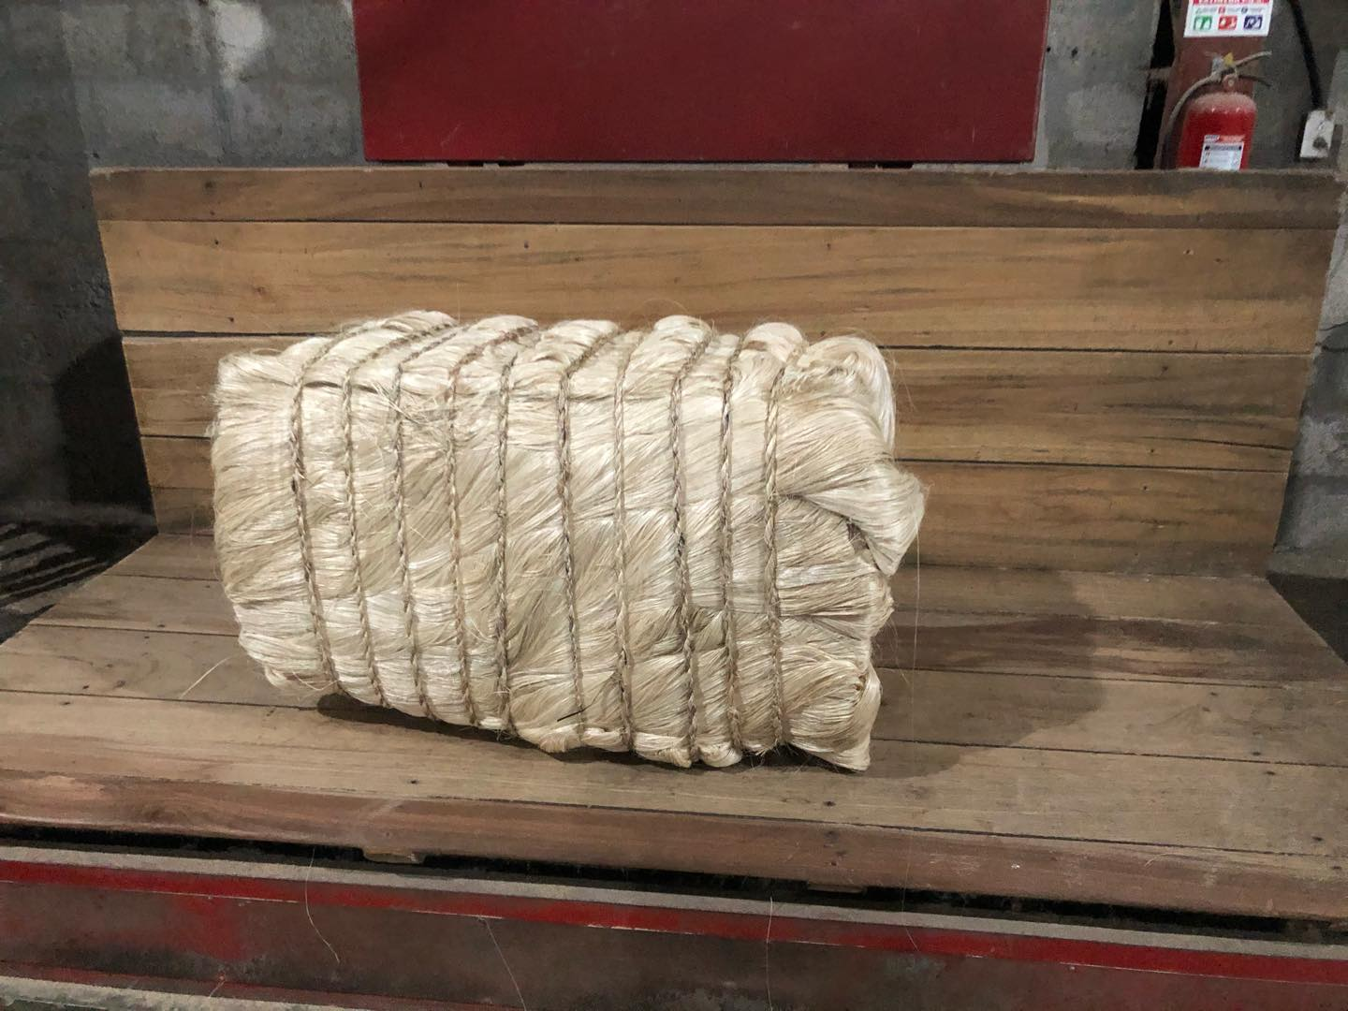
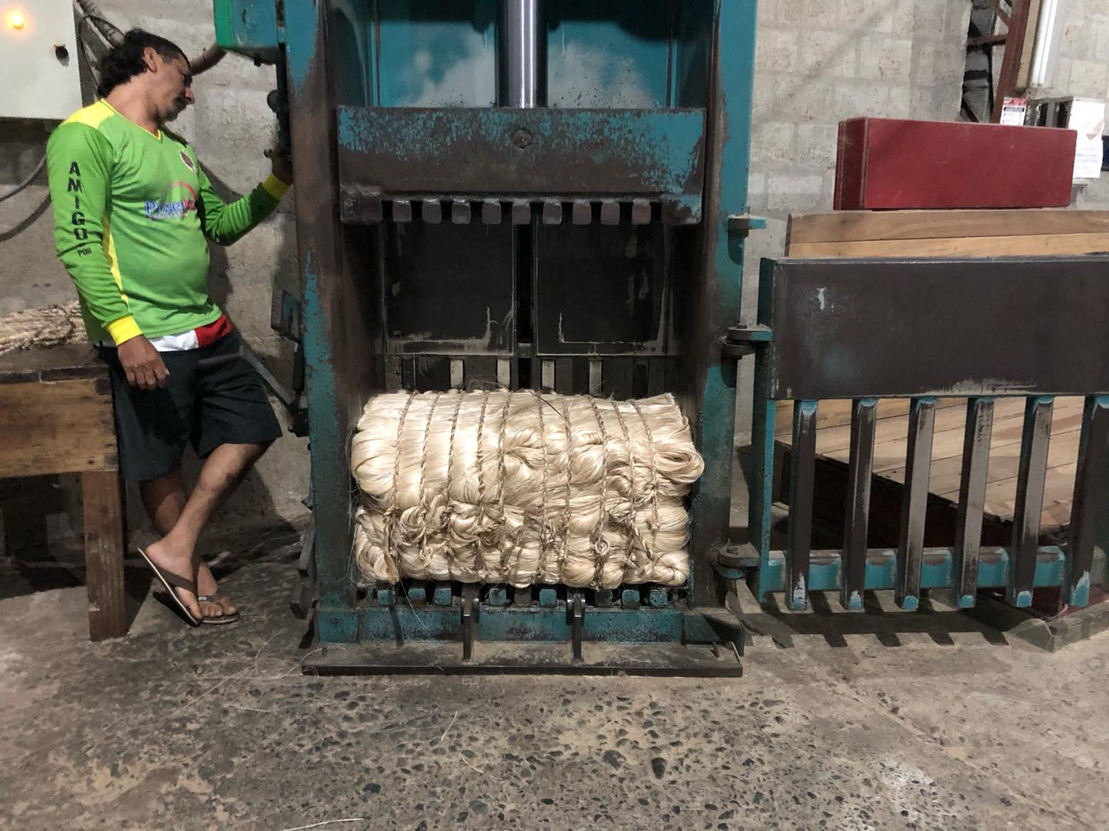
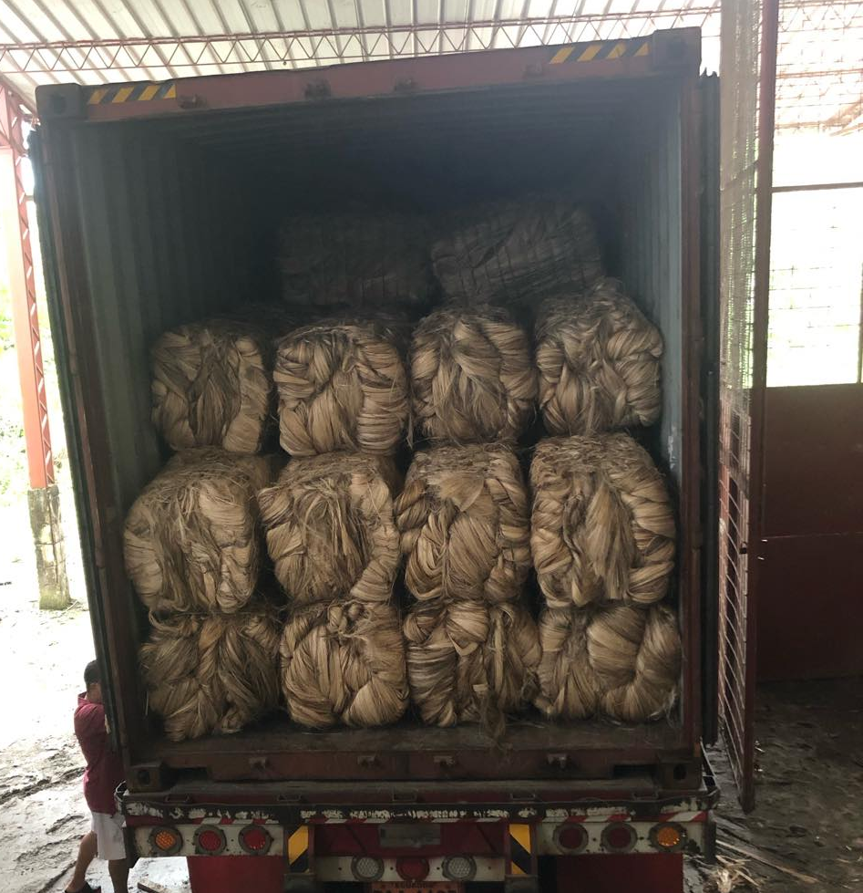
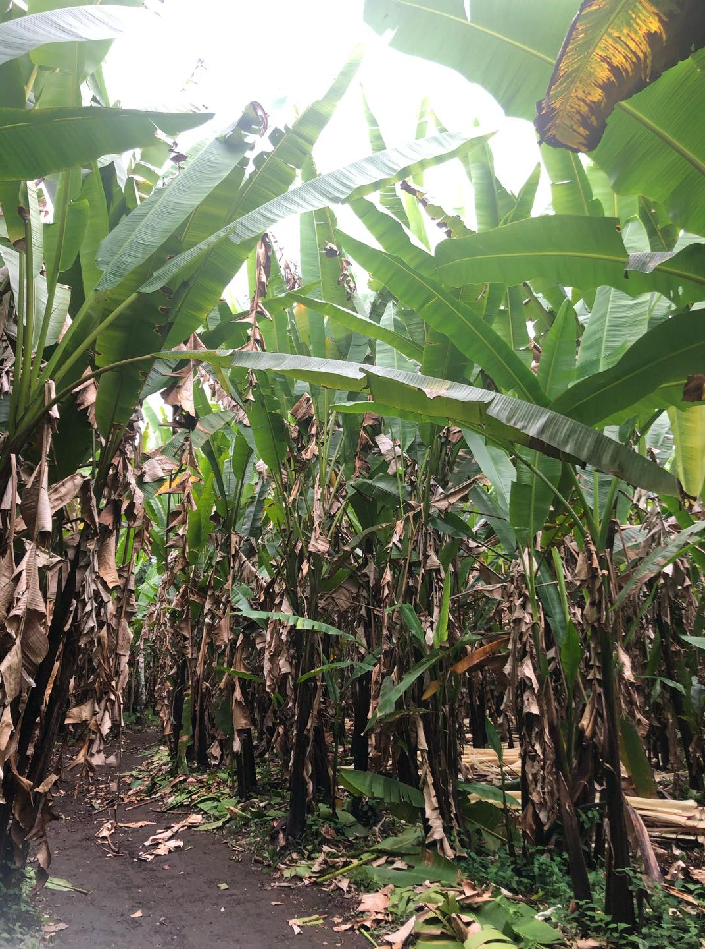

Slide 35
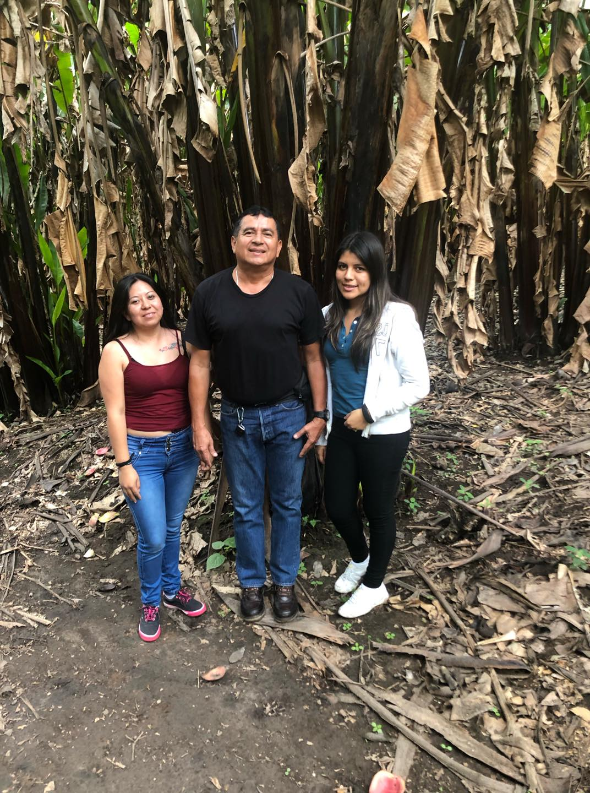
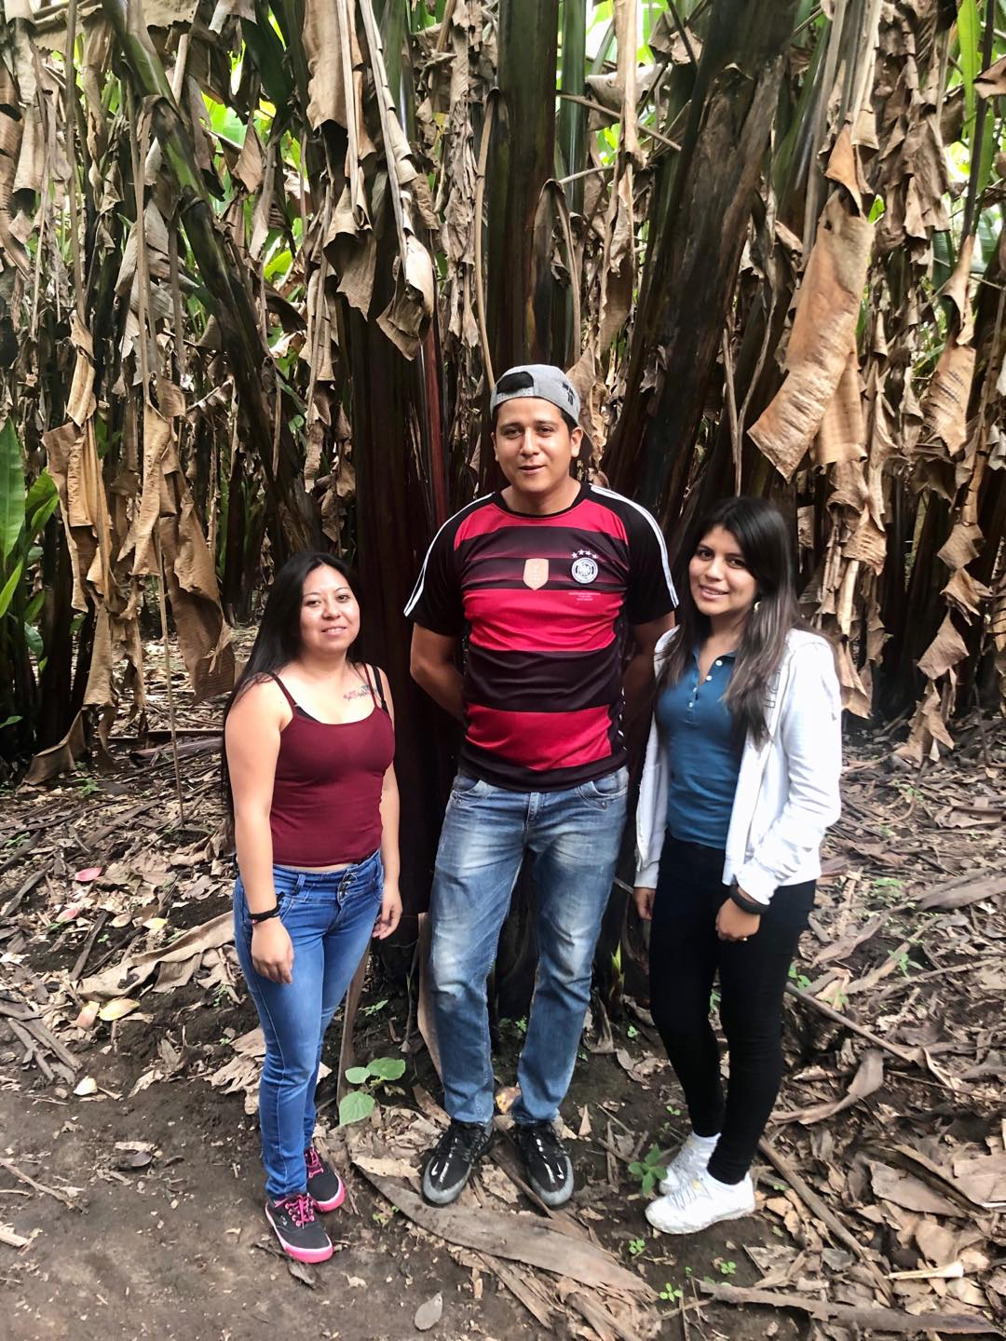
GRACIAS

